Slide 1
C++ Developer. Basic.
Курсовой проект.
otus.ru

Slide 2


Меня хорошо видно
&& слышно?

Slide 3
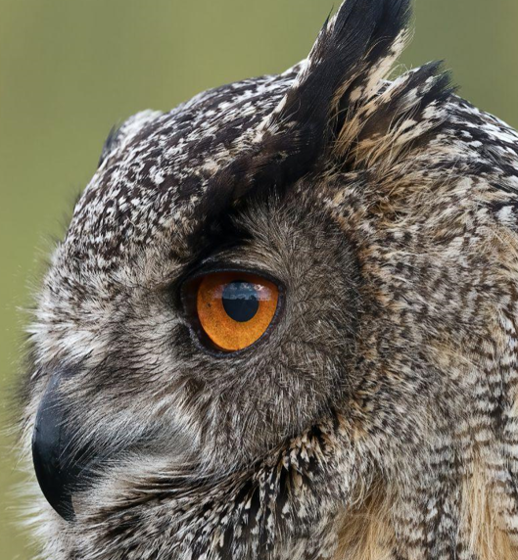
Защита проекта
Тема: Реструктуризация и рефакторинг ПО для диагностики и настройки автомобильных блоков по CAN шине
Рахманчик Илья
Инженер-программист
НПП «ИТЭЛМА»

Slide 4
План защиты
Цели проекта
Что планировалось
Используемые технологии
Что получилось
Схемы/архитектура
Выводы

Slide 5
Цели проекта
Какие цели вы поставили и какие задачи решили своим проектом
1. | Получить максимально поддерживаемое ПО
2. | Не допустить скатывание до «костылей» и месива из кода
3. | Облегчить процесс добавления нового функционала по мере возникновения новых требований к ПО

Slide 6
Что планировалось
Что было в начале, что знали до курса, сколько времени заняло выполнение проекта
1. | До и во время курса я написал ПО, которое выполняло требуемые задачи, но имело ряд недостатков. Флаги состояния Дублирование данных о состоянии Путаница в enum Сложность в добавлении новых фич
2. | Боролся с этими проблемами как мог: UML диаграммы, «костыли».
3. | В работе планировалось применить полученные знания на курсе и переписать программу.

Slide 7
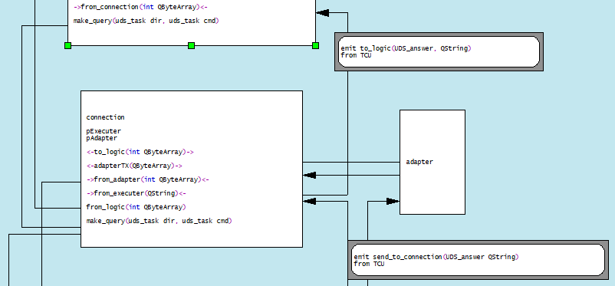
Архитектура (фрагмент)

Slide 8
Используемые технологии
1. | Языки: С++
2. | Библиотеки: stl, Qt
3. | Фреймворк: Qt

Slide 9
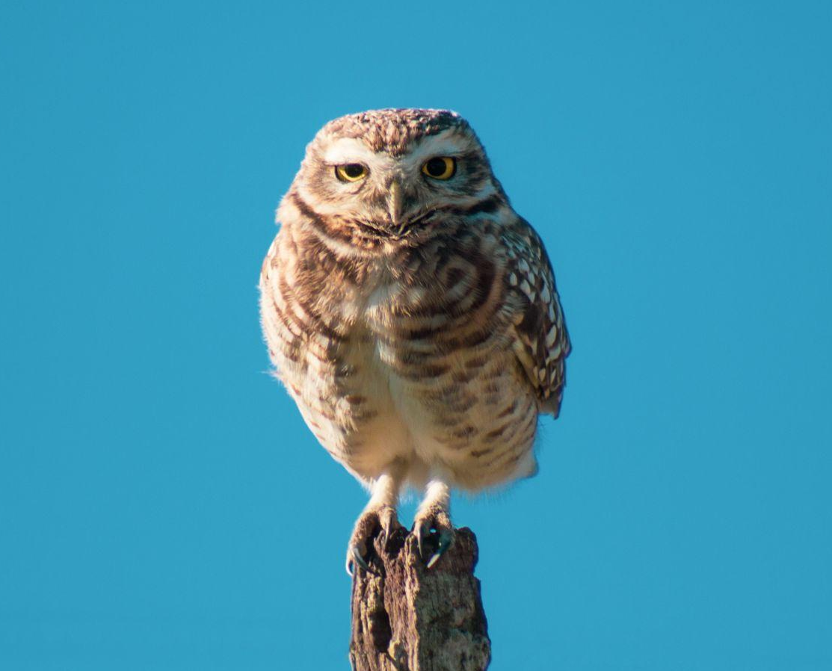
Что получилось или как сделать идеальный код
Декомпозиция
Много Enum, что делать?
Все пресеты в одном файле
Принцип KISS

Slide 10
Выводы и планы по развитию
1. | Покорив очередную вершину, становятся видны новые, еще более высокие и привлекательные.
2. | После того как перестаешь бороться с компилятором (вначале это синтаксический анализатор, позже семантический анализатор) кажется что ты уже все знаешь. Тут то самое время задуматься о код стайле и архитектуре программ пока код не поглотил тебя своем колличеством.
3. | Пройти курс C++ Professional и постараться использовать полученные знания на практике не вредя при это принципу KISS
4. | Не останавливаться на достигнутом и продолжать расти

Slide 11
Спасибо за внимание!

Slide 12
Инструкции для работы
с презентацией

Slide 13






































Слайд с иллюстрациями
Используйте иллюстрации. Они облегчают восприятие материала
Работа с данными
Интернет/Сети
Люди

Slide 14








































Слайд с иллюстрациями
Обучение, исследование
Компьютерные игры
Технологии

Slide 15














































Слайд с иллюстрациями
Коммуникации
Разное
Флажки/Метки
Коммуникации

Slide 16
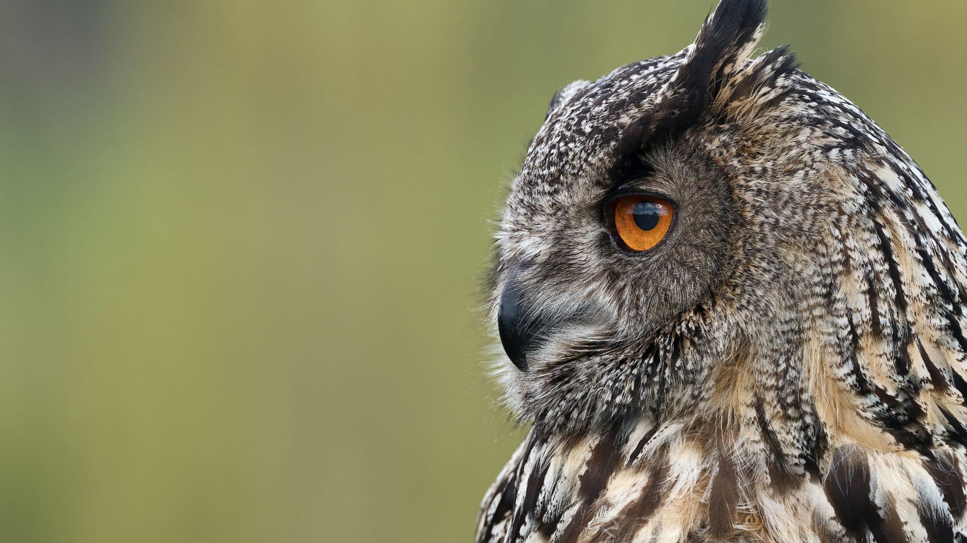
Чтобы добавить картинку на весь
слайд (так органичнее и эффектнее), используйте этот мастер-слайд

Slide 17
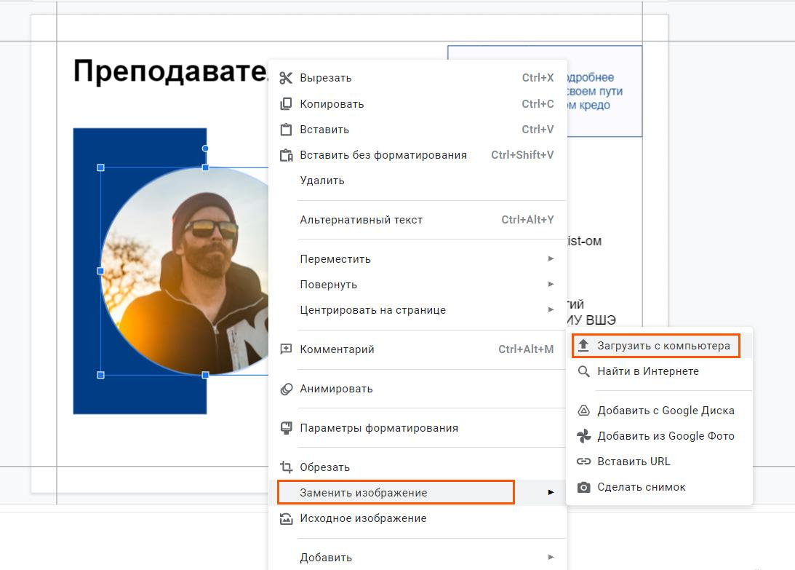
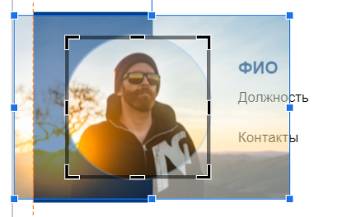
Как быстро заменить картинку
Кликните правой кнопкой
мыши на изображение
Перейдите в пункт «заменить изображение», далее выберите
нужный вариант загрузки
Двойным щелчком по картинке вы сможете настроить нужный размер
и положение изображения

Slide 18
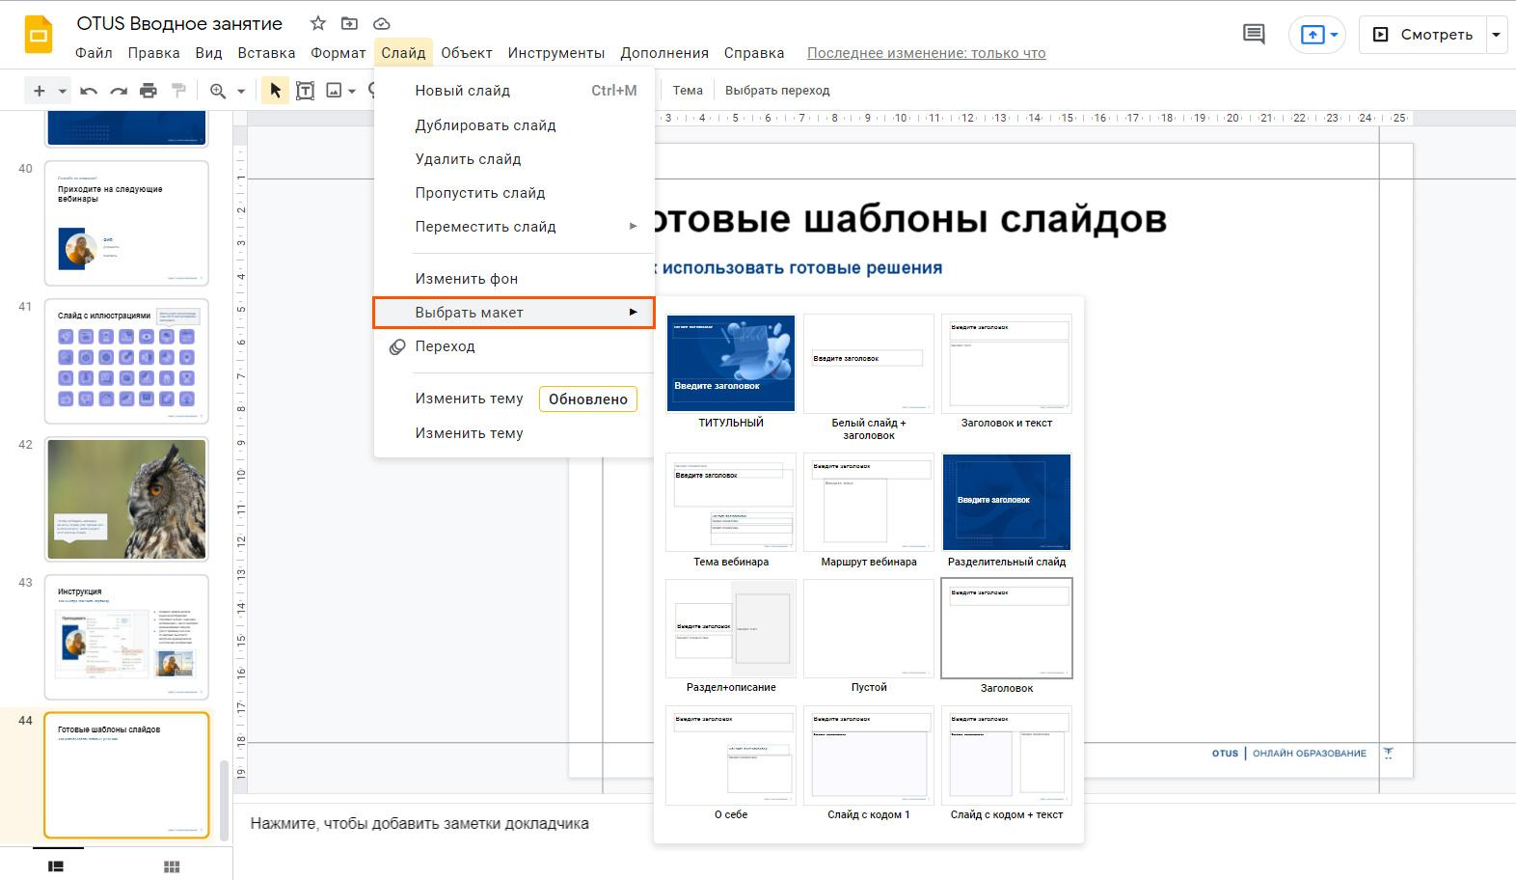
Шаблоны слайдов
Чтобы использовать готовые решения слайдов, нужно перейти
в пункт меню «Слайд»,
далее в выпадающем списке найти подпункт «Выбрать макет».

